Slide 1
Troubles convulsifs
Le soin des enfants dans le cadre d’un programme communautaire

Slide 2
Crises convulsives
Décharge anormale de signaux électriques dans le cerveau.
Lorsqu’une personne a fait plus d’une crise, on parle de trouble convulsif ou d’épilepsie.

Slide 3
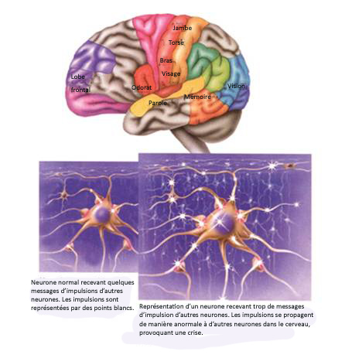
Crises convulsives
La partie du cerveau où les impulsions anormales se produisent a une influence sur l’endroit où survient la crise au niveau du corps.

Slide 4
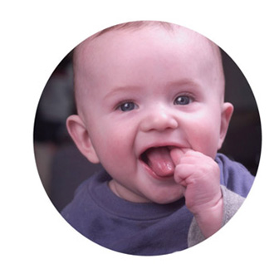
Causes des crises
problèmes de développement cérébral avant la naissance
manque d’oxygène ou dommages cérébraux pendant l’accouchement ou après la naissance
blessure au cerveau
infections au cerveau
troubles métaboliques
interruption du flot sanguin au cerveau (par ex., accidents vasculaires cérébraux)
tumeur au cerveau

Slide 5
Facteurs déclencheurs
l’oubli d’une dose de médicament anticonvulsivant
le stress et l’agitation
le manque de sommeil
de mauvaises habitudes de vie
la maladie, la fièvre
des lumières clignotantes
l’hyperventilation
les émotions extrêmes
la chaleur, l’humidité
les changements hormonaux

Slide 6
Types de crises
Généralisée
crise tonicoclonique
absence épileptique
crise myoclonique
crise atonique
Partielle
crise partielle simple
crise partielle complexe
Notes:
DRAFT
APPENDIX B
6

Slide 7
Crises tonicocloniques (généralisées)
Perte de conscience
Raidissement de tout le corps (phase tonique)
Secousses de tout le corps (phase clonique)
Peau pâle ou de couleur bleu-gris
L’enfant peut crier
Changements possibles au niveau de la respiration
Les dents peuvent être serrées
Morsure possible de la langue
Écoulement possible de bave ou salivation accrue
Perte possible de contrôle de la vessie et des intestins
Confusion et fatigue après la crise

Slide 8
Que faire en cas de crise tonicoclonique?
Pendant une crise
Notez l’heure à laquelle vous avez constaté la crise.
Placez l’enfant par terre, couché sur le côté. Desserrez les vêtements autour du cou.
Gardez l’enfant en sécurité. Retirez tous les objets entourant l’enfant qui pourraient causer une blessure.
Restez avec l’enfant.
Après la crise
Restez avec l’enfant.
Rassurez et réconfortez l’enfant.
Informez les parents/tuteurs qu’une crise est survenue.

Slide 9
Autres crises généralisées
Absences épileptiques
Elles sont brèves.
L’enfant fixe les yeux dans le vide.
L’enfant peut cligner des yeux, battre des paupières ou rouler les yeux vers le haut.
Perte de conscience.
Crises myocloniques
Elles sont brèves.
Secousses musculaires soudaines – elles peuvent être légères ou intenses, affecter une partie ou l’ensemble du corps.
Elles surviennent plus souvent lorsque l’enfant s’endort ou qu’il se réveille et peuvent se produire en succession.
Aucune perte de conscience.
L’enfant récupère en quelques secondes.
Crises atoniques
Elles sont brèves.
Perte subite du tonus musculaire – si l’enfant est debout, il s’affaisse au sol.
Si la crise est sévère, la perte de tonus musculaire peut être grave.
Perte de conscience.
Notes:
9

Slide 10
Comment réagir en cas d’absence épileptique, de crise myoclonique et de crise atonique?
Pendant la crise
Restez avec l’enfant.
Gardez l’enfant en sécurité. Déplacez l’enfant s’il est dans un endroit peu sûr.
Après la crise
Vérifiez que l’enfant n’a pas subi de blessure.
Rassurez et réconfortez l’enfant.
Le port d’un casque peut être recommandé chez les enfants qui font des crises myocloniques et atoniques.
Notes:
10

Slide 11
Crises partielles
Crise partielle simple
Elles affectent les mouvements, les sensations, les émotions ou les fonctions autonomes.
L’enfant peut avoir des mouvements saccadés.
Il peut voir ou entendre des choses inexistantes.
L’enfant peut paraître triste, effrayé, en colère ou il peut rire à gorge déployée.
Il peut ressentir une perte de sensation, des picotements, de la douleur ou des nausées.
L’enfant est éveillé et conscient.
Notes:
11

Slide 12
Crises partielles
Crises partielles complexes
Elles peuvent commencer par une aura (signe précurseur).
L’enfant peut avoir un regard fixe ou sembler en état de choc.
L’enfant peut répéter des gestes (automatismes).
Il peut paraître étourdi, confus, anxieux, apeuré ou en colère et avoir des douleurs abdominales ou ressentir une odeur ou un goût inhabituel.
Il pourrait répondre de manière inappropriée.
Il peut être confus et fatigué après la crise.
Son niveau de conscience est modifié.
Notes:
12

Slide 13
Crises partielles
Crises complexes partielles
Pendant la crise
Notez l’heure à laquelle vous avez constaté la crise.
Gardez l’enfant en sécurité. Déplacez l’enfant s’il est dans un endroit peu sûr. Éloignez l’enfant des sources de danger.
Après la crise
Rassurez et réconfortez l’enfant.
Réorientez l’enfant dans son environnement.
Si la crise progresse pour devenir une crise secondaire généralisée (des crises partielles qui se propagent dans le cerveau deviennent généralisées), suivez la marche à suivre en cas de crise tonicoclonique.
Notes:
13

Slide 14
Observation des crises
Durée de la crise
Heure et date de la crise
Description de l’activité convulsive observée
Activités auxquelles l’enfant participait
Exposition possible à des facteurs déclencheurs

Slide 15
Situations d’urgence
La crise dure plus de 5 minutes.
Crises à répétition sans que l’enfant ne récupère entre les crises.
Blessure grave.
Autres problèmes médicaux.
Présence de diabète ou jeune fille enceinte.
Appelez le 911-services médicaux d’urgence.
Avertissez le parent/tuteur.
Ne laissez PAS l’enfant seul.
Notes:
DRAFT
APPENDIX B
15

Slide 16
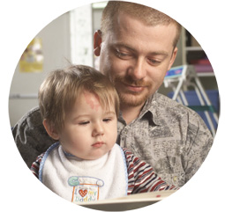
Traitement des crises
Médicament anticonvulsivant
Médicament de secours
Chirurgie
Régime cétogène
Stimulateur du nerf vagal
Notes:
DRAFT
APPENDIX B
16

Slide 17
Médicaments anticonvulsivants
Traitement le plus courant
Généralement pris à domicile
Effets secondaires courants
Somnolence
Fatigue
Modification du champ de l’attention
Changement d’appétit
Sautes d’humeur
Modification de l’équilibre
Baisse de la coordination
Notes:
DRAFT
APPENDIX B
17

Slide 18
Médicament de secours
Pour mettre fin à une crise ou empêcher une série de crises consécutives rapprochées
Lorazépam, midazolam
Généralement administré après 5 minutes d’activité convulsivante
Le moment de l’administration du médicament de secours dépend du plan de soins de santé de l’enfant.
Si vous n’avez PAS été témoin du début de la crise, administrez le médicament de secours immédiatement.
Notes:
DRAFT
APPENDIX B
18

Slide 19
Administration du lorazépam
Placez le lorazépam entre l’intérieur de la joue et la mâchoire. Massez la joue doucement.
Appelez le 911-services médicaux d’urgence si la crise ne cesse pas après la période de temps précisée (voir le plan de soins de santé).
Avertissez le parent/tuteur.
Restez avec l’enfant jusqu’à l’arrivée des services médicaux d’urgence.
Notes:
DRAFT
APPENDIX B
19

Slide 20
Précautions
L’enfant devrait avoir le droit de profiter d’une vaste gamme d’activités.
Certaines activités peuvent exiger des précautions :
la natation
l’escalade
le vélo
le bain
Notes:
DRAFT
APPENDIX B
20

Slide 21
Renseignements propres à l’enfant
Antécédents d’activité convulsive
Durée et fréquence habituelles des crises
Précautions, le cas échéant
Endroit où est conservé le médicament de secours, s’il a été prescrit
Les plans de soins sont
conservés dans le dossier de
chaque enfant et dans un classeur

